Slide 1
2°
S11
13/jun

Slide 2
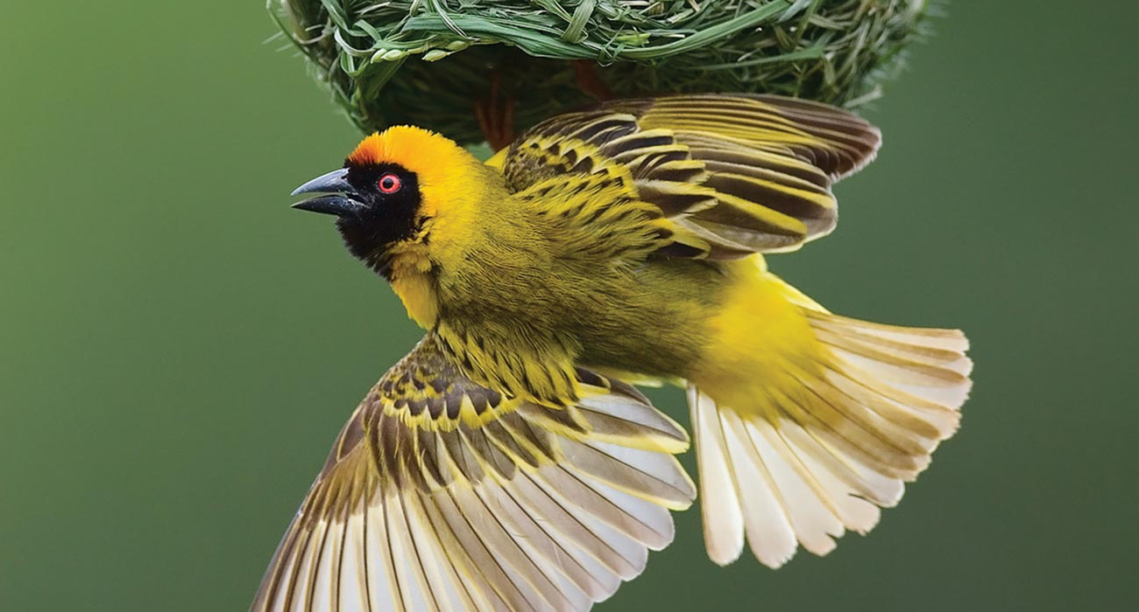
2° Trim 2026

Slide 4
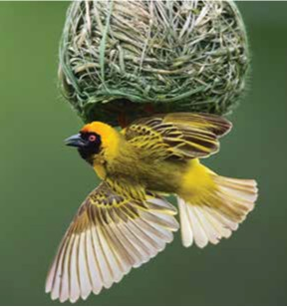

S11 – Missões – 13 de junho
Seguindo os pássaros
Stephen
Quênia

Slide 5
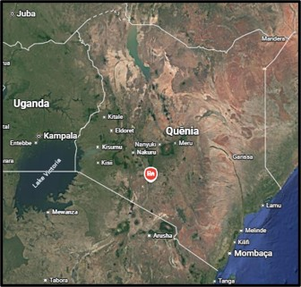
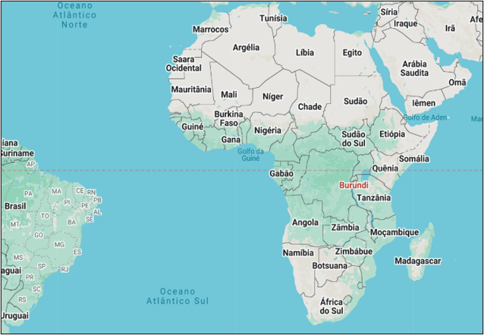
Onde fica o Quênia?
É um país da África... É de lá que vem a nossa história de hoje.
Na cidade de Ongata Rongai, está localizado um dos projetos deste trimestre, a Merisho Advent Community Nursery School.
Ongata Rongai
República Democrática do Congo

Slide 6
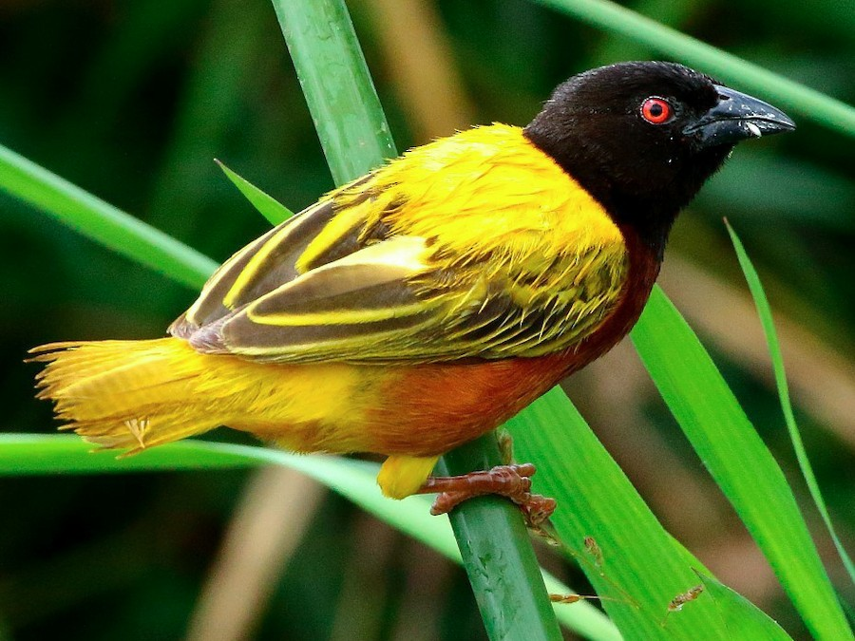
Era apenas nove horas da manhã, mas Stephen, de 11 anos, já pensava no almoço. Era a época em que uma revoada de tecelões sobrevoava o céu do Quênia, e ele achava que um ou dois desses pequenos pássaros dariam um bom almoço.
Com seu estilingue, seguiu os tecelões marrom-acinzentados com peito dourado. Abaixou-se, pegou uma pedra e tentou mirar, mas os pássaros voaram. Ele sabia que não iriam longe e continuou seguindo-os. Sempre que levantava o estilingue, eles decolavam novamente, como se o estives­sem guiando. Isso continuou por um tempo, até que a revoada pousou diante de uma porta aberta.
Curioso, Stephen olhou para dentro e viu um colega da escola, de 11 anos, falando diante de um grupo de pessoas. Surpreso, pensou: “Como ele consegue falar para tanta gente?”

Slide 7
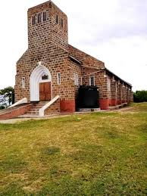
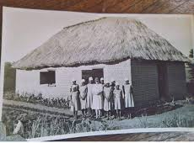
Então ouviu uma voz:
– Entre, entre.
Era um senhor idoso convidando-o para assistir à história missionária na Escola Sabatina. Stephen percebeu que estava diante de uma Igreja Adventista do Sétimo Dia. O idoso e o colega estavam bem-arrumados, mas Stephen estava com uma bermuda velha e se afastou.
– Pode entrar assim mesmo – insistiu o idoso.
Enquanto Stephen hesitava, o homem disse algo surpreendente:
– Conheço seus pais. Eles eram membros desta igreja. Mas seu avô, o curandeiro da aldeia, os expulsou e os ameaçou de deserdar se voltassem.
Primeira igreja adventista no Quênia em 1906
Mesmo local com outra igreja construída

Slide 8
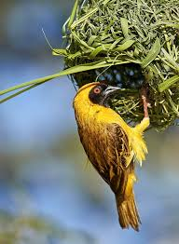
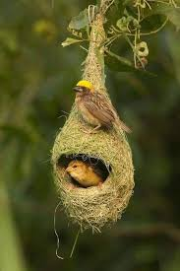
Stephen ficou envergonhado, mas prometeu voltar no sábado seguinte, vestido com roupas melhores. Quando saiu da igreja, notou que a revoada havia sumido.
Durante a semana, pensou no que o idoso havia dito. Lembrou-se de ouvir seu pai falar da igreja, mas não sabia que era a mesma. Agora entendia por que o avô os afastou dela.
No sábado seguinte, cumpriu sua promessa. Vestido com calças, voltou à igreja e foi calorosamente acolhido. Gostou das músicas e ficou impressionado porque as outras crianças sabiam todas as letras. Pensou: “Se elas conseguem decorar, eu também consigo.”
Pássaro tecelão construindo o seu ninho
Pássaro tecelão no seu ninho

Slide 9

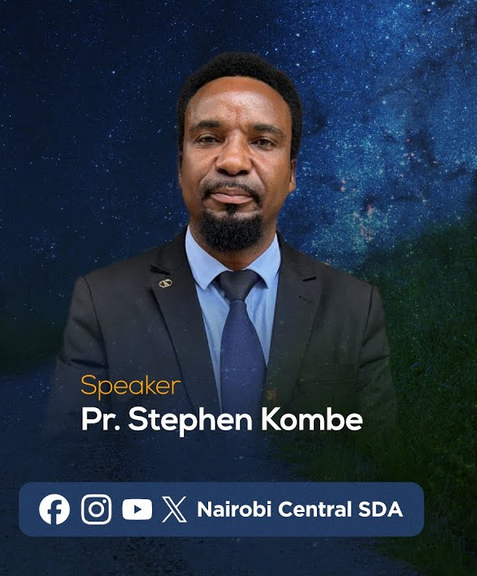
Voltou no sábado seguinte, e no outro. Em pouco tempo, também sabia todas as músicas e passou a contar a história missionária. Aos 12 anos, en­tregou o coração a Jesus e foi batizado.
Hoje, Stephen Kombe é líder da Igreja Adventista no Quênia. Ele se emociona ao lembrar como Deus usou uma revoada de pássaros para levá-lo até ali.
– Deus sabe como chamar nossa atenção – ele testemunha. – Ele usou uma sarça ardente para falar com Moisés, comigo usou pássaros. Ele pode usar a natureza para nos conduzir a Ele.
Pastor
Stephen Kombe hoje líder da Igreja Adventista no Quênia

Slide 10
Um dos projetos missionários para este trimestre é uma escola no Quênia onde crianças podem aprender sobre o Deus do Céu. A escola chama-se Merisho Advent Community Nursery School. Agradecemos sua doação generosa para esse importante projeto.

Slide 11
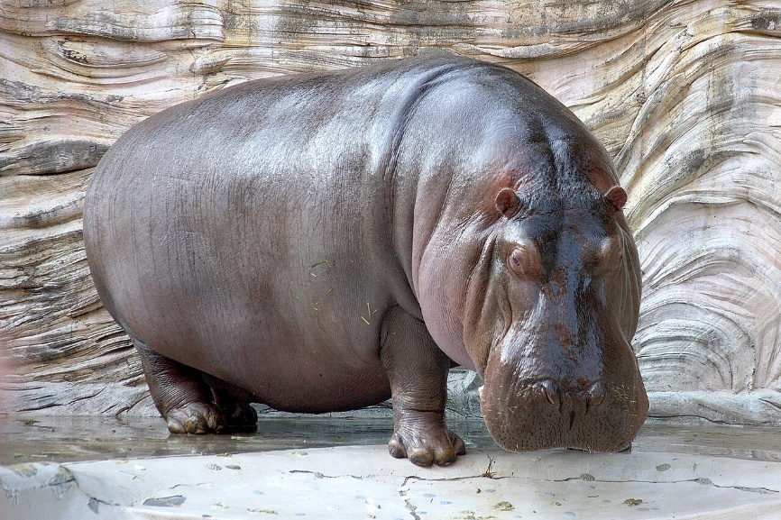
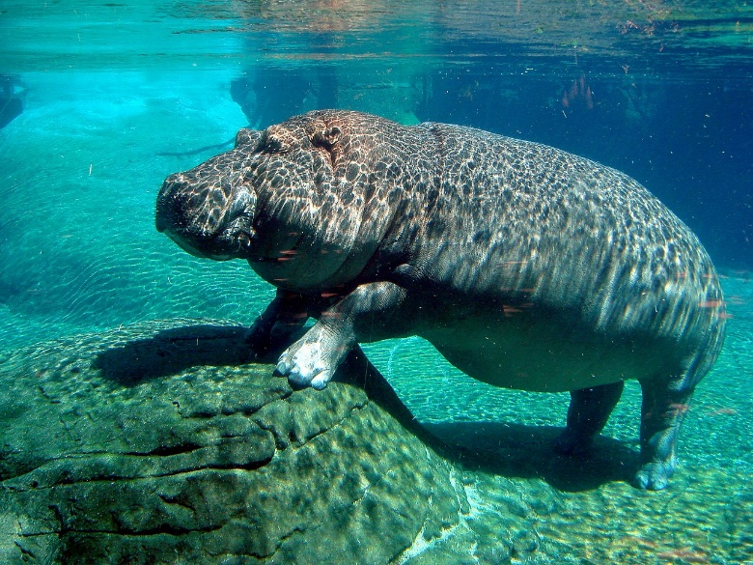
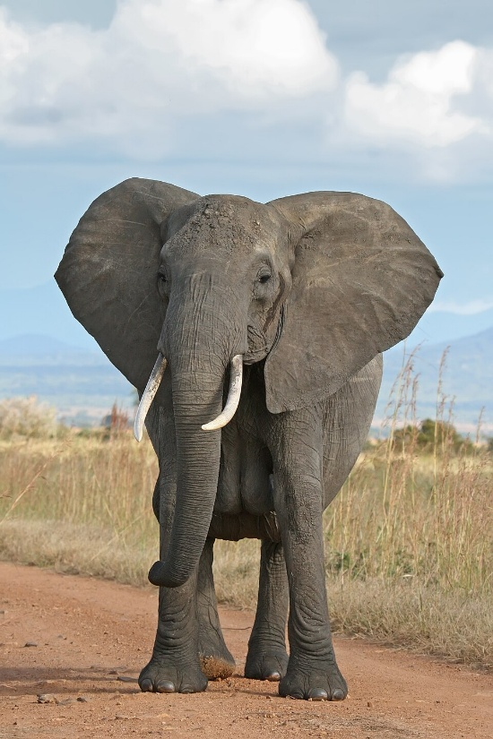
A Tanzânia é o lar do segundo maior animal terrestre do mundo: o hipopótamo. Os hipopótamos gostam de relaxar em rios e lagos durante o dia para se refrescarem e saem à noite para procurar muita grama para comer. Eles são ótimos nadadores e podem mergulhar abaixo da superfície como submarinos, prendendo a respiração por até 5 minutos!
Você consegue adivinhar qual é o maior animal terrestre?
Dica: ele também vive nesta parte da África!
Sim, o elefante.
Por cloudzilla
Por Muhammad Mahdi Karim

Slide 12
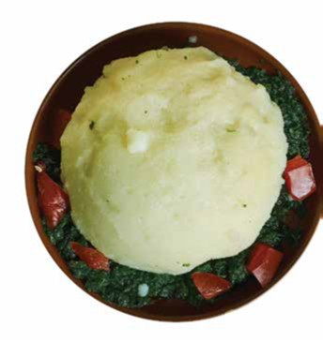
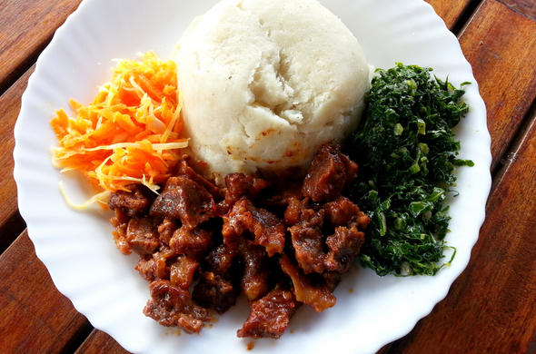
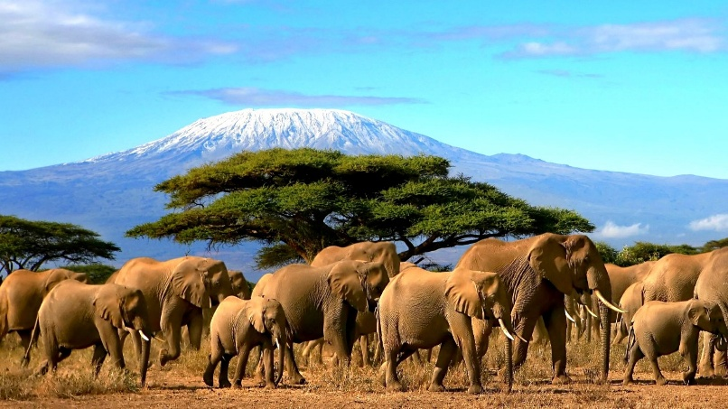
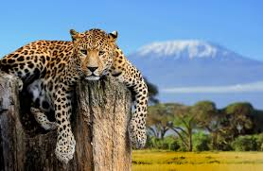
O Ugali é um alimento básico muito comum em vários países da África Oriental, especialmente na Tanzânia, Quênia e Uganda. 🌍
O que é?
Ugali é uma massa grossa feita de farinha de milho e água.
Ele é cozido até ficar firme, parecido com uma polenta bem consistente.
Como é consumido
Normalmente as pessoas:
Pegam um pedaço com a mão direita, fazem uma pequena bolinha.
Usam para pegar molhos, carnes ou legumes
Alimentos parecidos com o ugali existem em outros países, por exemplo:
Polenta na Itália
Angu no Brasil.
Ugali
Monte Kilimanjaro
Paisagens da Tanzânia

Slide 13
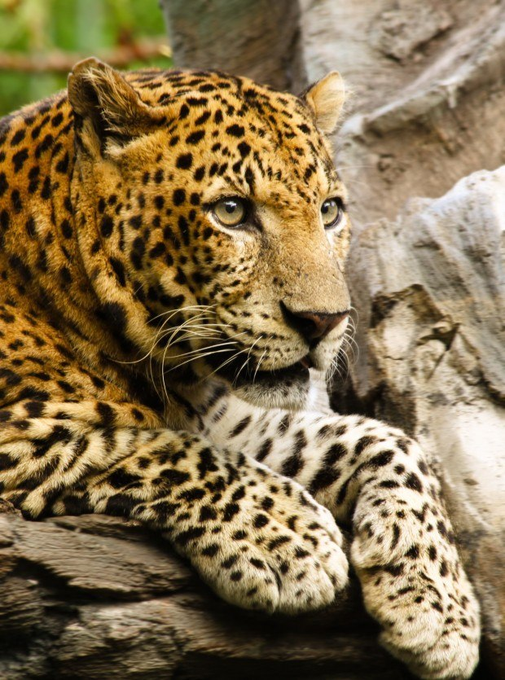
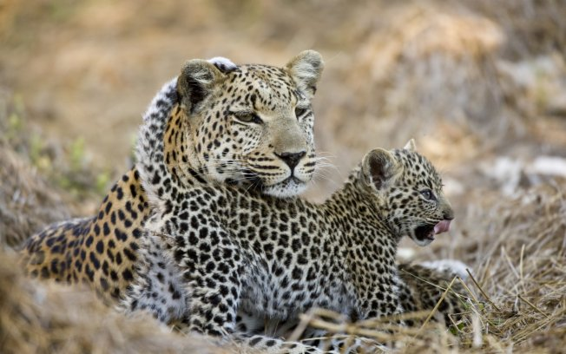
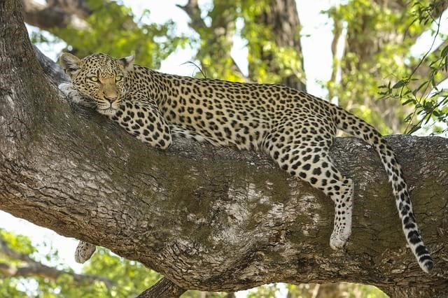
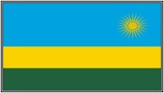
Leopardo africano
É um grande felino, que salta, corre, nada e sobe em árvores com muita facilidade;
Leopardos vivem com suas mães até os 2 anos, quando aprendem a caçar. Depois disso vivem solitários. Caçam normalmente à noite, e de dia dormem bastante;
Ele carrega a sua presa para cima de uma árvore para a proteger de outros predadores como os leões e as hienas;
O leopardo é considerado um dos cincos animais mais difíceis de serem caçados na África;
São encontrados em vários países da África, inclusive em Ruanda.
Ruanda

Slide 14


No mapa, mostre o continente africano e o país do Quênia. Aponte a cidade de Ongata Rongai, onde está localizado um dos projetos deste trimestre, a Merisho Advent Community Nursery School. A cidade fica ao sul da capital do Quênia, Nairóbi.
Outros exemplos bíblicos de Deus usando animais:
      Carneiro para Abraão (Gn 22)
      Rãs, piolhos, gafanhotos no Egito (Êx 8 e 10)
      Codornas no deserto (Êx 16, Nm 11)
      Jumenta de Balaão (Nm 22)
      Corvos para Elias (1Rs 17)
      Leões com Daniel (Dn 6)
      Peixe com Jonas (Jn 1–3)
      Peixe com moeda (Mt 17)
      Canto do galo com Pedro (Mt 26)
Baixe, no Facebook, as fotos da história da semana: bit.ly/fb-mq.
(disponível no início de cada semana no facebook em https://www.facebook.com/missionquarterlies )

Slide 15
Qualquer observação sobre este material entre em contato comigo pelo e-mail:
Ruy Ernesto N Schwantes ( ruy_ernesto@hotmail.com )

